Slide 1
BIENVENIDOS
(necesitaremos audífonos)
PROFESORA: YANNY CRUZ VILLA CURSO : TERCERO BÁSICO
(NO IMPRIMIR).

Slide 2
CIENCIAS NATURALES
OA-10; Investigar experimentalmente y explicar las características del sonido; por ejemplo: viaja en todas las direcciones, se absorbe o se refleja, se transmite por medio de distintos materiales, tiene tono e intensidad.
Objetivo de la clase: Repasar que es el sonido, y como se produce su transmisión .

Slide 3
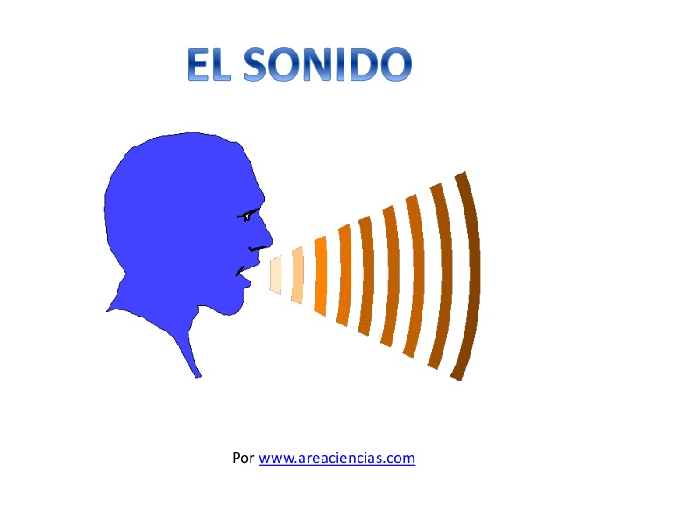

Slide 7
Clasificación del sonido
SONIDO
TONO
INTENSIDAD
TIMBRE

Slide 9
Transmisión del sonido

Slide 10
Entonces, podemos decir que :
“EL SONIDO SE PUEDE PROPAGAR POR DISTINTOS MEDIOS MATERIALES, QUE PUEDEN SER SOLIDO, LIQUIDO Y GASEOSO, ADEMAS LO REALIZA EN TODAS DIRECCIONES”
.

Slide 12
ACTIVIDAD: Copia el siguiente link en tu navegador para ver el video para desarrollar la actividad.
https://www.youtube.com/watch?v=B_Ki5V--HHY&t=191s

Slide 13
Desarrolla la siguiente actividad:
Escribe la pregunta y la respuesta en tu cuaderno.
1.- Nombra 3 animales que su sonido sea de INTENSIDAD FUERTE.
2.-Nombra 3 animales que su sonido sea de INTENSIDAD DEBIL.
3.-Nombra 3 animales que su sonido sea de TONO GRAVE
4.-Nombra 3 animales que su sonido sea de TONO AGUDO.

